Slide 1
DÜNYADA ve TÜRKİYE’de
NÜFUS ve AİLE PLANLAMASI
Dr. Ahmet SALTIK
MD, Professor of Public Health
BSc in Political Sciences & Public Administration (SBF - Mülkiye)
MSc in Health Law
www.ahmetsaltik.net
Ankara Üniv. Tıp Fak. Halk Sağlığı Anabilim Dalı
Ankara Üniv. Eczacılık Fak. 4. sınıf
Aile Planlaması Dersi - 2018-19 ders yılı, ilkyaz dönemi
http://ahmetsaltik.net/arsiv/2019/05/Dunyada_ve_Turkiyede_Nufus_ve_Aile_Planlamasi.pdf
Notes:
Dünya’da ilk nüfus sayımının (Census, Lustrum) İmparator Augustus döneminde Roma’da yapıldığı söylenebilir.
Monumentum Ancyranum’da (Ankara Anıtı) da yazılı olduğu üzere; İÖ 28’de yapılan sayımda Augustus,
4 063 000 Roma’lı yurttaş sayıldığını kaydetmektedir. Bundan 14 yıl sonra İÖ 14’te ise
nüfus 4 233 000 ve 3. sayımda (İÖ 8) 4 937 000’dir.
(Kaynak: Augustus. Ankara Anıtı. Cumhuriyet Gazetesi Dünya Klasikleri Dizisi 68, syf. 19, 1999)

Slide 2
Dersin amaçları ve
Öğrenme hedefleri-1
Öğreniciye, hızlı nüfus artışı, nüfus planlaması,
Demografi, ülkemizin ve dünyamızın nüfusla
ilgili temel sorun ve kavramlarını aktarmak.
“Hızlı ve gereksiz nüfus artışı ile sağlık arasındaki olumsuz etkileşimlerin örnekleriyle açıklanabilmesi bilgi-becerisini kazandırmak.
Ülkemizde konuyla ilgili mevzuat kurallarını,
dolayısıyla hekimin konuya ilişkin görev,
yetki, sorumluluk ve yükümlülüklerini işlemek.

Slide 3
Dersin amaçları ve
Öğrenme hedefleri-2
4. Hızlı ve Gereksiz nüfus artışının karşısında
bilinçle yer alabilecek bir tutum geliştirmek
ve benimsetmek.
5. Aktarılan bilgilerle, hızlı nüfus artışı yaşanan
görev bölgelerinde, bu sorunu çözmede
kullanabilecek beceriler, davranışlar geliştirmek.
6. Aile Planlaması kavramını öğrenmek;
Nüfus planlaması ile ilişkilendirmek ve bunların
kişi ve toplum sağlığı ile etkileşimini kavramak.

Slide 4
Azrail’in yorulduğunun fotoğrafıdır..
Neden : Hızlı Nüfus Artışının yolaçtığı ölümler!
UNUTULMASIN: 2050’de üretimi, 50 milyar İnsan Eşdeğeri Robot-MER yapacak; 10 milyar nüfustan, çalışanların %95’i hizmet sektöründe olacak.
Dünya Tarım - Sanayi üretimindeki payı %95 olan robotların payı 2030’da
%98 olacak ve 1 milyar insanı daha işsiz bırakacaklar.
Dünya nüfusunu artırmayıp azaltmalı : HER AİLEYE 1 ÇOCUK!

Slide 5
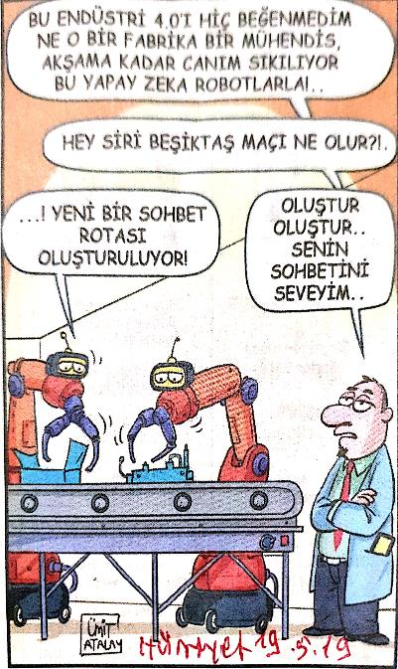

Sürücüsüz hizmet verebilen otonom otomobilleri, otobüsleri görmeye başladık.
Karada, havada ve denizde hareket edebilen dronları, robotları görüyoruz. 2 yıl içinde, 47 milyar nesne internete bağlanacak,
IoT devrimi gerçekleşecek.
Robotlar ve yapay zeka 2030’a dek 800 milyon kişinin işini elinden alacak!

Slide 6
İşsiz sayısında artış nüfus artışını geçti!
Prof. Dr. Esfender KORKMAZ
2019 Şubat ayında TÜİK, işsizlik oranını % 14.7, işsiz sayısını
4 730 000 kişi olarak açıkladı. Geçen yıl aynı ayda bu sayı
3 354 000 kişi idi. İşsiz sayısı 1 376 000 kişi arttı.
Son bir yılda Türkiye nüfusu 1 193 357 kişi arttı.
Hem yeni nüfusa iş veremedik hem de eskiler işini yitirdi.
Şubat ayında Tarım dışı işsizlik % 16.9.
2018 Şubat ayında % 19 olan genç nüfusta işsizlik oranı bu yıl aynı ayda % 26.1 'e yükseldi. İstihdamda önce çözmemiz gereken sorun genç nüfusta işsizlik sorunudur. Çünkü işsiz gençlerin istismarı, ideolojik olarak kullanılması ağır toplumsal sorunlar doğurur.
(https://www.yenicaggazetesi.com.tr/issiz-sayisinda-artis-nufus-artisi-gecti-51928yy.htm, 16.5.19)

Slide 7
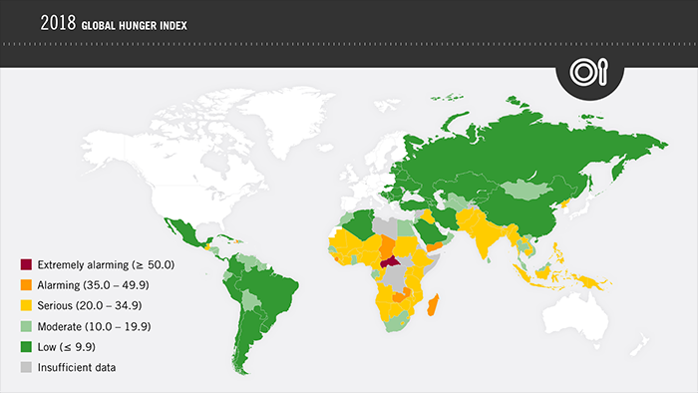
2018 Global Hunger Index by Severity
https://www.globalhungerindex.org/results/, 20.03.2019
Notes:
BM Gıda ve Tarım Örgütü’nün (FAO:Food & Agricultural Organisation) web sitesinde yer verdiği AÇLIK HARİTASI,
KüreselleşTİRmecilerin (=Yeni Emperyalistlerin) insanların zihnine kurdukları retorik (sözel) tuzaklarla yalan düzeninin
daha fazla sürdürülmesi olanaksız. KüreselleşTİRme açlık, işsizlik, yoksulluk, eşitsizlik, savaşlar.. getirdi.

Slide 8
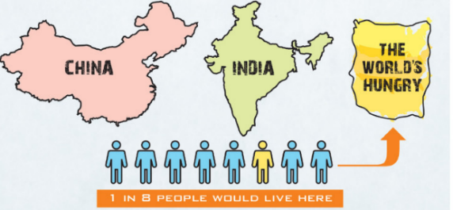
16 Ekim Dünya Beslenme Günü :
KÜRESEL AÇLIK ARTIYOR!
Birleşmiş Milletler geçen hafta yayımladığı uyarı raporuyla dünyada kronik açlıktan etkilenen mutlak yoksulların sayısı geçen yıl 38 milyon artarak
815 milyona ulaştı; 7,6 milyar dünya nüfusunun %11’i! BM’nin uyarılarına göre son 10 yılda açlık tehdidi yeniden dünya gündeminin en acil maddesi.
(Prof. Erinç Yeldan, İklim değişikliğinin sınıfsal boyutu, Cumhuriyet, 20.9.17)
BM-FAO 16 Ekim 2018 Dünya beslenme gününde AÇ İNSAN SAYISININ 6 milyon daha artarak 821 m / 7,6 milyar (%10,8; 9 kişiden 1’i!) eriştiğini duyurdu!
Hindistan ve İngiltere'nin geliri aynı, 2.6 trilyon $. Ama Hindistan nüfusu İngiltere'nin tam 20 katı! Hindistan’da kişi başına ortalama yıllık gelir
2 bin $. Antalya’da 5 yıldızlı otelde 3 günlük "Hint Düğünü" 4 milyon $! Otel Kasım’a (2018) dek dolu!
http://www.righttofoodandnutrition.org/
Notes:
Yoksulluk: İnsanların temel gereksinimlerini karşılayamama durumudur.
Yoksulluğu dar ve geniş anlamda olmak üzere 2 türlü tanımlamak olanaklıdır.
Dar anlamda yoksulluk, açlıktan ölme ve barınacak yeri olmama durumu iken,
geniş anlamda yoksulluk, gıda, giyim ve barınma gibi olanakları yaşamlarını
sürdürmeye yettiği halde toplumun genel düzeyinin gerisinde kalmayı anlatır.
(www.tuik.gov.tr/MetaVeri.do?tb_id=23&ust_id=7, 15.1.11)

Slide 9
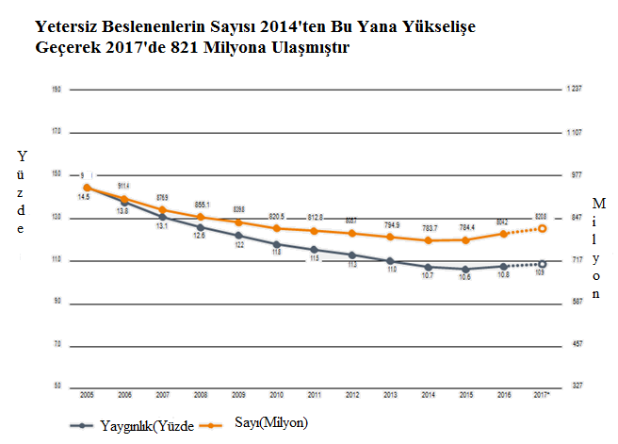
AÇLIK ve YOKSULLUĞUN BOYUTLARI
Süregen gıda yoksunluğu ile karşı karşıya kalan nüfus
2016’da 804 milyon iken 2018’de 821 milyona yükseldi.

Slide 10
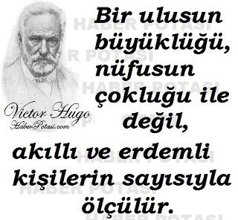
Türkiye nüfusu, 2018 sonunda 2017’ye göre %o14,7 (%1,47) artışla 82 milyon kişi oldu. TÜİK, ''Adrese Dayalı Nüfus Kayıt Sistemi (ADNKS) 2018 Nüfus Sayımı Sonuçları''na göre 2017 sonunda 80,8 m olan ülke nüfusu, 1,2 m net artışla,
2018 sonunda 82 m oldu!
1,2 milyon muazzam artış!
Nüfus artış hızı 2019’da da 2018’deki gibi %o 14,7 olarak sürerse;
bu gün, 17 Mayıs 2019 günü (yılın 157. günü) nüfusumuz
82 003 882 x (1,0147)^{(157/365)} =~ 82,5 m! Nüfus büyüdükçe (payda),
NAH biraz düşse de yıllık artış 1,2+ m dolayında; korkunç bir yük!
31 Aralık 2019’da Türkiye nüfusu ~83,3 m olacak!..
Notes:
Türkiye’nin ilk nüfus sayımında (1927) okuryazar oranı oldukça düşüktü.
Kadınlarda %4, erkeklerde %13, genel nüfusun okuryazarlık oranı %8.16 idi.
Güneydoğu illerimizin kimi köylerinde ise % 1 bile değildi.
Bu ayıp ve utanma payı kuşkusuz ki, Cumhuriyet yönetimi öncesine aitti.
Ancak bu ayıbın giderilmesi ulusal bir görevdir.

Slide 11
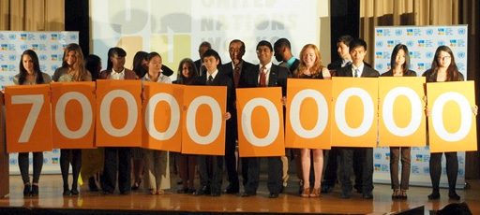

www.unfpa.org/ 1.7.11
Kalabalık ve niteliksiz bir
sürü toplumun 21. yy’da
yaşam şansı yoktur!
Kimi siyasetçilerin bilerek - bilmeyerek doğurganlığı teşviki asla bağışlanamaz!
BM Nüfus Fonu : Dünya nüfusu 1.7.11’de 7+ milyar!

Slide 12
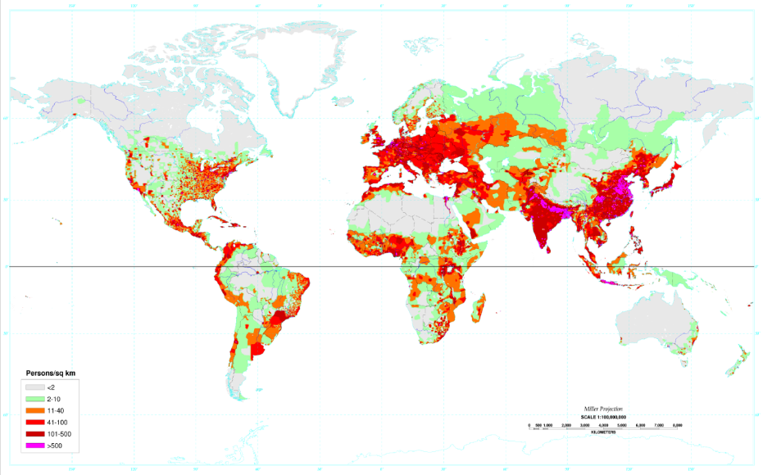
Dünya Nüfus Yoğunluğu-2018 (World Population Density)
Nüfus yoğunluğu
Türkiye’de 108,
Dünyada 53..
Dünyanın
2 katı
kalabalığız!
Türkiye Dünya
nüfusunun %1,1’i.
Ama toprağımız %0,5’i.
Enerji kaynaklarının %0,2’si,
su kaynaklarının %0,6’sı
Türkiye’de..
https://en.wikipedia.org/wiki/Population_density#/media/File:World_population_density_1994_-_with_equator.png 1

Slide 13


www.unfpa.org/ 27.03.2018
“Worlds Apart: Reproductive Health
and Rights in an
Age of Inequality.”
2017 Annual Report of the UNFPA- https://www.unfpa.org/press/state-world-population-2017
BM Nüfus Fonu : Dünya nüfusu 2019 sonu 7,6+ milyar!

Slide 14
Aile Planlaması
Ailelerin; istedikleri zaman, istedikleri (bakabilecekleri kadar) çocuk sahibi olmasıdır.
İki doğum arasında en az 2-3 yıl olmalıdır.
Sık doğumlar, anne bedenindeki demir, kalsiyum, fosfor, iyot.. depolarını azaltır. 3-4 doğumdan fazlası tıbbi olarak uygun değildir.
Sık doğumlar düşüklere, erken doğumlara
ve ölü doğumlara yol açabilir.
Çok genç veya ileri yaşlardaki doğumlar risklidir (20 - 35 yaş arası idealdir).
Ailelerin çocuk sayısı ve arasını planlamasıdır.

Slide 15
Aile ve Nüfus Planlaması
Aile planlaması, tıbbi nedenlerle çocuk sahibi olamayan çiftlere tıbbi desteği de içerir.
Üreme sağlığı hizmetlerinin önemli parçasıdır.
Türkiye’de özel sağlık kuruluşları dışında TSM (Toplum Sağlığı Merkezi) ÇEKÜS (Çocuk, Ergen ve Kadın Üreme Sağlığı) birimlerinde,
Aile hekimliği merkezlerinde verilmektedir.
NÜFUS PLANLAMASI ise Devletin nüfusunun büyüklüğünü (niceliğini), artış – azalışını, niteliğini (eğitim, meslek vb.), ülke coğrafyasında dağılımını (kır – kent).. Yasa ve alt mevzuatla Planlamasıdır.

Slide 16

Atatürk’ten nüfus sayımı hakkında :
«Efendiler, nüfus sorunu bir memleketin en önemli yaşamsal sorunlarındandır. Yönetsel, askeri, mali ve ekonomik sorunlarda ülke nüfusunun gerçek sayısını bilmek ne denli gerekli ise,
her yıl yapılacak istatistiklerle nüfusun
artış veya azalış miktarı anlaşılmadan
artış nedenlerinin südürülmesi ve
azalış nedenlerinin yok edilmesi için
önlem almanın olanaklı olamayacağı bellidir. Bundan dolayı,
yeniden nüfus sayımı yapılmasına
pek ivedi ve kesin bir gereklilik kesindir.»
(01.03.1923, TBMM, 4. Toplanma Yılını Açarken )

Slide 17
Türkiye’de nüfus politikaları..
1965 tarihli 557 sayılı «Nüfus Planlaması Yasası» na dek (1983’te 2827 sayılı yasa ile güncellendi) nüfusu artırıcı (pro-natalist) demografi politikası izlenmiştir. Bu politika,
557 sayılı Yasa ile, 1965’te, çok gecikerek de olsa,
Prof. Nusret Fişek sayesinde, son derece yerinde gerekçelerle bırakılmıştır. Anti-natalist bir
ulusal demografi politikası da benimsenmiş değildir. Cumhuriyet’in başlangıç yıllarında yerinde olan
bu pro-natalist politikanın günümüzde Dünyada da,
Türkiye’de de sürdürülmesi kesin olarak olanaksızdır.
«Her aileye 1 çocuk»
ivedi, kaçınılamaz -bir küresel zorunluk- olmuştur.

Slide 18
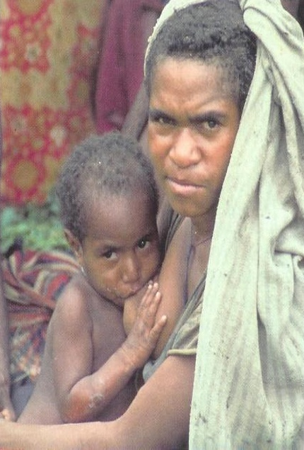


Slide 19
Yaşanmış Bir Olgu.. (1)
Büyük Okyanus'taki Paskalya Adası, insan yerleşimine en son açılan topraklardan biridir. G. Amerika'nın
3200 km batısında yer alan ve Polinezya’lılarca
1500 yıl önce bulunan ada, 16. yy’da gelişmiş bir
tarım toplumuna ev sahipliği yapmıştır.
Paskalya Adası’nın yarı kurak bir iklimi vardır ve
bu iklim, yağmur çeken yemyeşil bir orman sayesinde yumuşamıştır. Adanın 7 bin kişilik nüfusu
çeşitli ürünler ekip tavuk yetiştiriyor,
balık avlıyor ve küçük köylerde yaşıyordu...
(Dünyanın Durumu 1999, Worldwatch Enstitüsü Raporu. s. 11)

Slide 20
Yaşanmış Bir Olgu.. (2)
17. yy'da Avrupalı göçmenler Paskalya Adası'na ulaştığında bir zamanlar görkemli olan ve
«birkaç onyıl içinde yıkılan» uygarlığın tek kalıntıları, “ahu” adı verilen, 8 m yükseklikteki taş anıtlardı. Arkeologların araştırmalarına göre,
bu toplumun yok oluş nedeni,
sınırlı kaynakların tükenmesidir.
Paskalya Adası’ndaki nüfus arttıkça daha çok ormanlık alan tarıma açılmış, kalan ağaçlar da yakıt sağlama ya da ahuları taşımak amacıyla tüketilmiştir.
(Kaynak : Dünyanın Durumu 1999, Worldwatch Enstitüsü Raporu. s. 11)

Slide 21
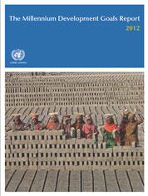
EN ÖNEMLİ 10 SAĞLIK RİSKİ
Malnütrisyon (Sık ve çok doğum, aile planlaması!)
Güvensiz Cinsel İlişki
Hipertansiyon
Sigara / Tütün
Alkol
Güvensiz İçme Suyu ve
Yetersiz Sanitasyon
Kolesterol Yüksekliği
Kapalı Ortam Hava Kirliliği
Demir Eksikliği Anemisi
Aşırı Vücut Ağırlığı
[ Dünya Sağlık Örgütü’nün 30 Ekim 2002 tarihli açıklaması ]
Notes:
TÜİK 2008 Yoksulluk Araştırması :
İlköğretime başlamamış olan 6 yaşından küçük çocukların yoksulluk riski %22,5’tir.
En yüksek yoksulluk riskine sahip tarım sektöründe çalışanlarda yoksulluk oranı %38’dir.
Okur-yazar olmayanlarda yoksulluk %39,6 iken, ilkokul mezunlarında bu oran %13,4,
lise ve dengi meslek okulları mezunlarında %5,6, yüksekokul, fakülte ve üstü mezuniyete sahip kişilerde %0,7’dir.

Slide 22
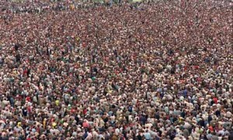
Top 10 Most Common Health Issues
Dünya çoooooook
aşırı kalabalık.. Ve sonlu.
bakamayacağı sayıda
insanla dolup taşıyor!
Biz Dünyaya yüküz,
onun bize gereksinimi yok.
Ama biz ona mahkumuz!
Physical Activity and Nutrition
Overweight and Obesity
Tobacco
Substance Abuse
HIV/AIDS
Mental Health
Injury and Violence
Environmental Quality
Immunization
Access to Health Care
http://www.urmc.rochester.edu/senior-health/common-issues/top-ten.cfm,29.11.13

Slide 23
Family Planning :
Contraceptive prevalence rate and unmet need
CPR any method 63%; Unmet need12%
Contraceptive prevalence rate, women aged 15-49,
any method, per cent, 2017:
63
Contraceptive prevalence rate, women aged 15-49,
modern method, per cent, 2017:
58
Unmet need for family planning rate, women aged 15-49,
per cent, 2017:
12
Proportion of demand satisfied, women aged 15-49,
per cent, 2017:
85
Ensuring rights and choices for all (UNFPA 2018 teması)
https://www.unfpa.org/data/world-population-dashboard 27.3.18

Slide 24

UNFPA 2017 Raporu https://www.unfpa.org/press/state-world-population-2017
7,55 milyarlık nüfus ve dünyanın olanaklarına
dikkat çekilen raporda; Dünya nüfusunun
2050 yılına dek 9.1 milyara çıkmasının endişe ile beklendiği vurgulandı. People and possibilities
in a world of 7,55 billion!?
***
Access to safe, voluntary family planning is a human right.
Family planning is central to gender equality and women’s empowerment, and it is a key factor in reducing poverty. Yet in developing regions, more than 200 million women who want to avoid pregnancy are not using safe and effective family planning methods, for reasons ranging from lack of access to information or services to lack of support from their partners or communities. This threatens their ability to build a better future for themselves, their families and their communities.
https://www.unfpa.org/family-planning, 17.5.19
“Worlds Apart:
Reproductive Health
and Rights in an
Age of Inequality.”
Notes:
TÜİK 2008 Yoksulluk Araştırması :
Hane halkı türüne göre çocuklu çekirdek ailede bulunan kişilerin yoksulluk oranı %15,4 iken,
çocuksuz çekirdek ailelerdeki bireylerde bu oran %8,8'e düşüyor. Ataerkil veya geniş ailelerdeki kişiler için
yoksulluk oranı ise % 21,8 olarak kestirildi. Kentsel yerlerde çocuklu çekirdek ailede yaşayan kişilerin
yoksulluk riski %9,1 iken, kırsal yerlerde bu oran %33,8 oldu.

Slide 25
UNFPA Press RELEASE - 17 October 2017
The State of World Population 2017
https://www.unfpa.org/press/state-world-population-2017
UNITED NATIONS, New York--Unless inequality is urgently tackled and the poorest women empowered to make their own decisions about their lives, countries could face unrest and threats to peace
and development, according the The State of
World Population 2017, published today by
UNFPA, the United Nations Population Fund.
The costs of inequalities, including in sexual and reproductive health and rights, could extend to the entire global community’s goals, adds the new UNFPA report, entitled, “Worlds Apart: Reproductive Health and Rights in an Age of Inequality.”

Slide 26
UNFPA Press RELEASE - 17 October 2017
The State of World Population 2017
https://www.unfpa.org/press/state-world-population-2017
Unchecked inequality and failure to protect the rights of poorest women could undermine peace and world’s development goals,
new UNFPA report warns
Only about half of the world’s women hold
paid jobs.
Globally, women earn 77 % of what men get.
3/5 women worldwide lack maternity leave,
many pay "motherhood penalty“.

Slide 27
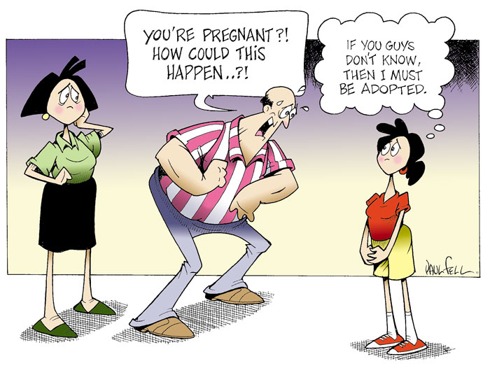
SEN HAMİLESİN??!!
BU NASIL OLDU..??!!
Eğer sen bunu bilmiyorsan ben evlatlık olmalıyım

Slide 28
UNFPA Press RELEASE - 17 October 2017
The State of World Population 2017
https://www.unfpa.org/press/state-world-population-2017
The costs of inequalities, including in sexual and reproductive health and rights, could extend to the entire global community’s goals, adds the new UNFPA report,
“Worlds Apart: Reproductive Health and Rights
in an Age of Inequality.”
Failure to provide reproductive health services,
including family planning, to the poorest women
can weaken economies and sabotage progress
towards the number one sustainable development goal,
to eliminate poverty.

Slide 29
UNFPA Press RELEASE - 17 October 2017
The State of World Population 2017
Economic inequality reinforces and is reinforced by other inequalities, including those in women’s health, where only a privileged few are able to control their fertility, and, as a result, can develop skills, enter the paid labour force and gain economic power.
https://www.unfpa.org/press/state-world-population-2017
UNFPA works to support family planning by: ensuring a steady, reliable supply of quality contraceptives; strengthening national health systems; advocating for policies supportive of family planning; and gathering data to support this work.
UNFPA also provides global leadership in increasing access to family planning,
by convening partners – including governments – to develop evidence and policies, and by offering programmatic, technical and financial assistance to developing countries.
https://www.unfpa.org/family-planning, 17.5.19

Slide 30
UNFPA Press RELEASE - 17 October 2017
The State of World Population 2017
https://www.unfpa.org/press/state-world-population-2017
“Inequality in countries today is not only about the haves and have nots,” UNFPA Executive Director Dr.N. Kanem says. “Inequality is increasingly about the cans and cannots.
Poor women who lack the means to make their
own decisions about family size or who are in poor health because of inadequate reproductive health care
dominate the ranks of the cannots.”
In most developing countries, the poorest women
have the fewest options for family planning, the least
access to antenatal care and are most likely to give
birth without the assistance of a doctor or midwife.

Slide 31
UNFPA Press RELEASE - 17 October 2017
The State of World Population 2017
https://www.unfpa.org/press/state-world-population-2017
Limited access to family planning translates into 89 million unintended pregnancies and 48 million abortions
in developing countries annually. This not only harms
women’s health, but also restricts women's ability to join
or stay in the paid labour force and move towards
financial independence, the report argues.
Lack of access to related services, such as affordable child care, also stops women from seeking jobs outside the home.
For women who are in the labour force, the absence of paid maternity leave and employers’ discrimination against those who become pregnant amount to a motherhood penalty, forcing many women to choose between a career and parenthood.

Slide 32
UNFPA Press RELEASE - 17 October 2017
The State of World Population 2017
https://www.unfpa.org/press/state-world-population-2017
“Countries that want to tackle economic inequality can start
by tackling other inequalities, such as in reproductive health and rights, and tearing down social, institutional and other obstacles that prevent women from realizing their full potential,”
The UNFPA report recommends focusing on the furthest behind first, in line with the United Nations blueprint for achieving sustainable development and inclusive societies by 2030. The 2030 Agenda for Sustainable Development has “envisaged a better future, one where we collectively tear down the barriers and correct disparities,” the report states. “Reducing all inequalities needs to be the aim. Some of the most powerful contributions
can come from realizing... women’s reproductive rights.”

Slide 33
DÜNYADA DEMOGRAFİK DURUM-1
Ülkelerin hükümetlerinden alınan resmi verilere dayandırılan küresel istatistiklere göre,
1.7.2011’de Dünya nüfusu 7 milyarı aştı!
Yıllık kaba doğum hızı %o20 ve yıllık nüfus artış hızı
%o12’dir (günlük 248 bin!; her gün bir İskenderun!).
Ortalama yaşam süresi yaklaşık 70 (E) ve 74 yıl (K)
ve kadın başına ortalama çocuk sayısı (TFR) 2,5’tir.
Dünya nüfusunun yaklaşık % 15’ini oluşturan
gelişmiş toplumlarda kadın başına çocuk sayısı (TFR)
2’nin altında, geri kalan toplumlarda 3’ün üstündedir.
Notes:
TÜİK 2008 Yoksulluk Araştırması :
Hane halkı türüne göre çocuklu çekirdek ailede bulunan kişilerin yoksulluk oranı %15,4 iken,
çocuksuz çekirdek ailelerdeki bireylerde bu oran %8,8'e düşüyor. Ataerkil veya geniş ailelerdeki kişiler için
yoksulluk oranı ise % 21,8 olarak kestirildi. Kentsel yerlerde çocuklu çekirdek ailede yaşayan kişilerin
yoksulluk riski %9,1 iken, kırsal yerlerde bu oran %33,8 oldu.

Slide 34
DÜNYADA DEMOGRAFİK DURUM-2
2011 yılortasında Dünya nüfusu 7 milyarı aştı.
Bu gidişle, 2040-50 arasında nüfusun 10 milyara dayanacağını rahatlıkla, «endişeyle» söyleyebiliriz!
Petrolün tümüyle bittiği, yaşam kaynaklarının daraldığı
bir gezegenin bu kalabalığı kaldırabileceği çok kuşkulu.
İnsanlık ivedilikle, liberal-kapitalist ekonomik değerlerin sloganı “sürdürülebilir kalkınma” modellerini terk edip, “sürdürülebilir yaşam biçimi” aranışında olmalı.
2018’de Türkiye’de 82 milyon nüfus, 4+ milyonu Suriye-Irak’lı var. Nüfus yoğunluğu Dünyanın 2 katı; 108 kişi/km2!
Notes:
Burada en ürkünç (vahim) olanı nüfusun 7 milyon eksik gösterilmesi ve buna bağlı olarak da seçmen sayısının
54 milyon yerine 50 milyon kadar alınmasıdır. Bundan dolayı 12Êylül 2010 Anayasa Referandumunda
gerçekte %71’lik katılım oranı olduğu halde, katılım %77 olarak gösterildi!
Seçmen yaşı alt sınırının 20 olduğu 2002 seçiminde Seçmen sayısı 41,4 milyon, yaş sınırının 18 olduğu 2007 seçiminde
42,8 milyon olarak verilmişti. Üstelik yaş sınırı 2 yıl daha aşağıya çekildiği halde 5 yıldaki seçmen artış sayısı 1,3 milyon;
öte yandan 2 yıl sonraki yerel seçimlerde seçmen sayısı 5,5 milyon artışla 48,3 milyon olarak ilan edilmişti.
Bütün bunlar en azından demografik istatistikler konusunda ciddiyetsizlik ve bilgisizlik işaretleridir.
Medeni ülkelerde bu tür skandallara neden olan Kurum başkanları derhal istifa ederler.
Bizde TÜİK ve YSK başkanları olayı gönül rahatlığı ve pişkinlikle karşıladılar.
Nüfusu %10 düşük göstererek örneğin kişi başına gelir rakamını %10 büyütmeyi işe yarar
bir politika olarak düşünenler olabilir, ama Avrupa Birliği’ne üye olabilmek uğruna
istatistik rakamlar kullanarak "nüfusu ve nüfus artış hızı küçük bir ülke görünümü vermek" çabaları pek başarılı olmaz.
Çünkü basit örneğini yukarda gösterdiğim türden analizleri muhakkak ki Avrupalı uzmanlar da yapıyorlardır.

Slide 35
Günümüzde Dünya Nüfusu,
Tarihin Hiçbir Döneminde Olmadığı Ölçüde Hızla Artmakta!
Yapılan tahminlere göre 2025 yılında dünya nüfusu
8 milyarı bulacaktır.
1930’larda 2 milyar olan nüfus, 1960’ta 3, 1975’te 4, 1987’de
5 milyara ulaştı. 2000 yılında yaklaşık 6 milyar olan dünya nüfusu
son 70 yılda 3 kat artmış oldu!
Nüfusun 1 milyar daha artması 130 yılda gerçekleşti.
İnsanlığın 1 milyar nüfusa ulaşabilmesi için zamanın
başlangıcından 1800 yılına dek binlerce yıl gerekti

Slide 36
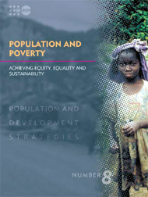
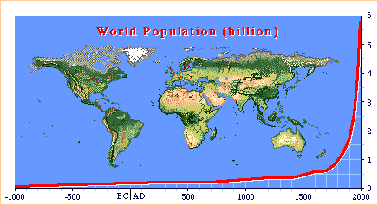
Bunları biliyor muydunuz ??
Dünyada her saat 17 237, her 10 saniyede 48
Türkiye'de her gün 2752, her saat 115
her 10 dakikada 19 bebek doğduğunu?
Dünya nüfusuna her gün 248 000 kişilik bir kentin, yılda 90 milyonluk bir Etyopya vb.
ülke nüfusunun eklendiğini ?!
http://www.worldometers.info/world-population/
Dünya nüfusu
her saniye
nasıl korkunç
çoğalıyor, görmek için lütfen tıklayın.

Slide 37
Yoksulluk ve Nüfus Artışı-1 www.unfpa.org/publications/detail.cfm?ID=138&filterListType=3, 22.05.08
Poverty has taken centre stage
in development ever since it was raised
as a priority global issue in the International Conferences in the 1990s and culminating in the Millennium Summit in September 2000 when
world leaders pledged to achieve the Millennium Development Goals (MDGs)...

Slide 38
Yoksulluk ve Nüfus Artışı-2 www.unfpa.org/publications/detail.cfm?ID=138&filterListType=3, 22.05.08
....Millennium Development Goals (MDGs), including the overarching goal
of cutting poverty in half by 2015.
The UN (United Nations) has been given
an important role in ensuring integrated and coordinated assistance to developing countries in their efforts to reduce poverty and in their pursuit of the MDGs.

Slide 39
Yoksulluk ve Nüfus Artışı -3 www.unfpa.org/publications/detail.cfm?ID=138&filterListType=3, 22.05.08
In this respect, UNFPA can play
an important part in helping to achieve poverty reduction given the many links between poverty on one hand and population dynamics and structure, reproductive health, and women’s empowerment on the other,
as discussed widely in this report....
Notes:
The addition of 80 million people each year to an already overcrowded globe is exacerbating the problems of pollution, desertification, underemployment, epidemics, and famine. Because of their own internal problems and priorities, the industrialized countries devote insufficient resources to deal effectively with the poorer areas of the world, which, at least from an economic point of view, are becoming further marginalized.
(Source: The World Factbook, 2008 )

Slide 40
Yoksulluk ve Nüfus Artışı -4 www.unfpa.org/publications/detail.cfm?ID=138&filterListType=3, 22.05.08
.... This report is based on an edited
selection of presentations made at the Consultation organized by UNFPA
in Princeton, New Jersey during
September 30 - October 2, 2002 to discuss
the linkages between population,
reproductive health, gender and poverty.
The report reflects current thinking on the
on-going dialogue on the above themes.
Notes:
TÜİK 2008 Yoksulluk Raporu’na göre : Hane halkı büyüklüğüne göre yoksulluk artıyor !
2008 yılında hane halkı büyüklüğü 3 veya 4 kişi olan hanelerde bulunan kişilerin yoksulluk oranı %8,5 olurken,
7 ve daha fazla olan hanelerde kişilerin yoksulluk oranı %38,2. Yedi ve daha çok kişiden oluşan hanelerden
kentsel yerlerde oturanlar için yoksulluk riski %27 iken, kırsal yerlerde bu oran 2 katı, %54 olarak belirlendi.

Slide 41
DÜNYA NÜFUSUNA HER 10 SANİYE 2.9 KİŞİ;
HER YIL 90 MİLYON KİŞİ EKLENİYOR !!
1 Ocak 2011 gecesinde dünyamızda 6 934 196 000 insan vardı. Bu, geçen yılın ilk gününe kıyasla 80 milyon daha çok insan demek. Alman Dünya Nüfusu Vakfı’nın açıklamasına göre 7 milyar sınırı 2011ortasında aşılabilir. (Aşıldı!) Vakfın hesaplarına göre her saniye 2,6 kişi geliyor dünyaya. Dünya nüfusunun %82’si olan 5,7 milyar insan gelişmekte olan ülkelerde yaşıyor. Hesaplar, 2050 yılına dek dünya nüfusuna 2,2 milyar kişinin ekleneceğini gösteriyor. (Cumhuriyet Bilim ve Teknik, 14.1.11)

Slide 42
DÜNYA NÜFUSU,
2011 ORTASINDA 7 MİLYARI AŞTI!
Nüfusun en hızlı büyüdüğü Afrika’da, yüzyılın ortalarına dek 2 milyar insan yaşıyor olacak. Yani günümüzden 2 kat çok. Oysa Afrika ülkelerinin birçoğunda insanlar daha şimdiden yeterli ve dengeli beslenemiyor. Hızlı nüfus artışı, yoksulluk getiriyor. Alman Dünya Nüfusu Vakfı, aile planlaması ile Sahra güneyinde nüfus artışının 1/5 düşürülebileceğini söylüyor. Gelişmekte olan ülkelerde etkin doğum kontrol yöntemleri hakkında yeterli bilgisi olmayan 75 milyon kadın, her yıl, istemeden gebe kalıyor! Oysa doğurganlığını denetlemek kadının temel hakkı. Ölümü göze alarak düşük yapamayan, doğuruyor. Kürtaj istenmiyorsa AİLE PLANLAMASI tek yol!

Slide 43
AİHM: Kürtaj yasağı, kadın hakları ihlali!
Avrupa İnsan Hakları Mahkemesi (AİHM), kürtaj yasağının kadın haklarının ihlali olduğuna karar verdi. Avrupa İnsan Hakları Sözleşmesi’nin (AİHS) ‘özel yaşamı koruma’yı güvence altına alan 8. maddesi ile ‘işkence ve kötü muamele’ yi yasaklayan 3. maddenin ihlal edildiğine hükmetti. (Mayıs 2012) Kürtaj istenmiyorsa AİLE PLANLAMASI tek yol!

Slide 44
Anayasa’nın Aile Planlaması maddesi
Md. 41 : Aile, …. eşler arasında eşitliğe dayanır. Devlet, ailenin erinç (huzur) ve gönenci (refahı) ile özellikle ananın ve çocukların korunması ve
aile planlamasının öğretimi ile uygulanmasını sağlamak için
gerekli önlemleri alır, örgütü kurar.
*****
T.C. Eski Sağlık Bakanı Prof. Recep Akdağ :
«Bakanlığımızın ‘doğum kontrolü’ şeklinde
çağdışı kalmış bir uygulaması yoktur.»
http://bianet.org/bianet/toplum/182375-erdogan-in-ve-akp-nin-14-yillik-yasam-tarzina-mudahaleleri
Bu yaklaşım evrensel hukuka, insan haklarının temel ilkelerine,
uymakla yükümlü olduğumuz uluslararası sözleşmelere, Anayasaya,
Nüfus Planlaması Yasasına, AİHS’ne ve kamu vicdanına aykırıdır.
Notes:
Başbakan RT. Erdoğan’ın Şubat 2002’den bu yana (henüz Başbakan değilken) aile planlamasının karşıtı sözleri olmuştur.
Şubat 2002’de Denizli’de “..aman haa, Allah ne verdiyse..” diyebilmiştir.
Bu davranış, Sağlık Bakanlığı’nın Aile Planlaması hizmetleri verme girişimini olumsuz etkiler,
dolayısıyla Anayasa’nın 41. maddesine aykırı olur. Ülkemizde her yıl 200 bin dolayında düşük olmaktadır ve
bunların çok büyük bir bölümü istenmeyen gebeliktir. Açıktır ki, özellikle Doğu-Güneydoğu’da Aile Planlaması hizmet açığı vardır.
Ülke nüfusu hala % 1,7 gibi yüksek bir hızla (AB’nin yaklaşık 4 katı!) ve son derece gereksiz artmakta, kalkınmaya ket vurmaktadır.
Etkin ve yaygın aile planlaması hizmeti sunumu ülkemiz için stratejik önem taşımaktadır, kimse engellememelidir..
Başbakan RT Erdoğan’ın 2012-13’te «en az 3 çcocuk» söylemini daha da artırması bilim dışı, ülke çıkarlarına aykırı ve kaygı vericidir.

Slide 45
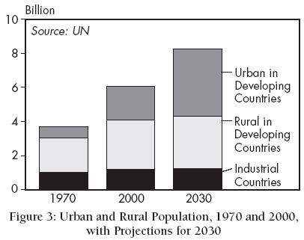
Yoksul ülkelerde özellikle kentsel nüfus hızla çoğalıyor..

Slide 46
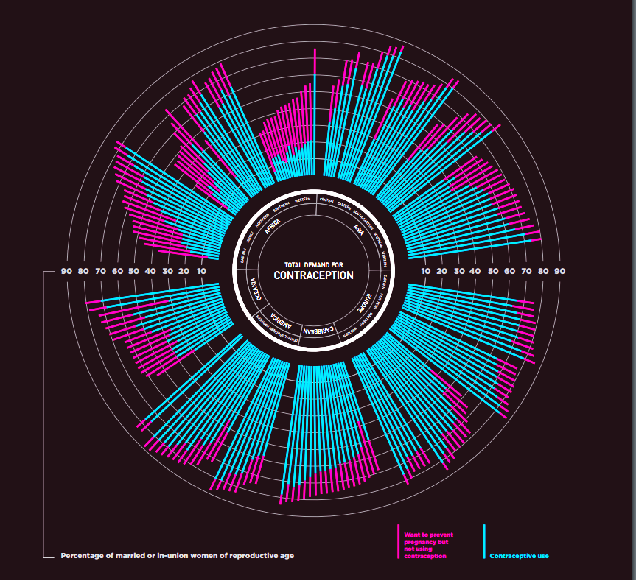

Slide 47
1955-2018 arası 63 yılda
Türkiye nüfusu 3,3 kat oldu!.. 1927’de 13,5 m olan nüfus (ilk sayım) 6 katını aştı! Kayıt dışı nüfus hala sorun.
2018 artışı 1,2 milyon! NAH % 1,47 veya %o 14,7. Çok hızlı ve gereksiz, OECD’nin 3,5 katı! Kalkınmaya engel. Dünya ortalaması %1,15
(UNFPA 2018).
Bir de dinamik nüfus var;
Sığınmacılar, transitler, 30+ milyon turist/yıl, kaçaklar.. Tek çare
HER AİLEYE 1 ÇOCUK!
Yıllar | Nüfus
1960 | 27 754 820
1965 | 31 391 421
1970 | 35 605 176
1975 | 40 347 719
1980 | 44 736 957
1985 | 50 664 458
1990 | 56 473 035
1995 | 61 000 000
2000 | 67 000 000
2005 | 72 065 000
2013 | 76 667 864
2014 | 77 695 904
2018 sonu nüfusu : 82 003 882..
Nüfus 1 193 357 kişi arttı. NAH % 1,47 oldu.
1 km2’ye düşen nüfus 105 iken 107 oldu.
2015 | 78 741 053
2016 | 79 814 871
2017 sonu 2018 SONU | 80 810 525 82 003 882
Notes:
Merkezi Nüfus İdaresi Sistemi'nin (MERNİS) 2001 yılında çevrim-içi (on-line) uygulamasına geçmesiyle doğum istatistikleri
bu veri tabanından üretilmeye başlanmıştır. Doğum verisi, idari kayıtlara gecikmeli yansıyan yeni kayıtlardan dolayı
5 yıl geriye dönük olarak güncellenmektedir. Bu haber bülteninde (Doğum İstatistikleri, 2016), 2011-2015 yıllarına ilişkin
doğum istatistiklerinin 31 Mart 2017 tarihi itibariyle güncellenmiş verileri ile aynı tarih itibariyle 2016 yılı doğum istatistikleri verilmiştir.

Slide 48
Türkiye’de Son 82 Yılın
Doğum ve Ölüm Eğrileri.

Slide 49
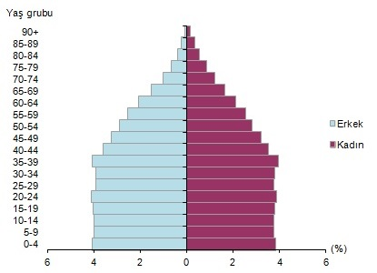
Nüfus Piramidi (TÜİK-2018 sonu)
http://www.worldometers.info/world-population/
Dünya nüfusu her saniye nasıl korkunç
çoğalıyor, görmek için lütfen tıklayınız..
E: 41 139 980;
%50,2
K : 40 863 902;
%49,8
Son 5 yıl NAH :
2014 : % 1,33!
2015 : % 1,35!
2016 : % 1,36!
2017 : % 1,24!
2018 : %1,47!
Çok yüksek ve
çok gereksiz!
1 km2’ye Türkiye’de 107,
Dünyada 53
kişi düşüyor!
31 Aralık 2018’de Türkiye nüfusu 82 003 882. Nüfus, iktidarın yersiz teşvikiyle 2018’de 1 193 357 kişi arttı!
Doğal NAH=(1 193 357 / 80 810 525 ) x 1000 = %o 14,7 veya %1,47.
4+ milyon Irak-Suriyeli ve ~1 milyon kayıt dışı nüfus (!?) ..
26.10.2017
www.ahmetsaltik.net
46

Slide 50
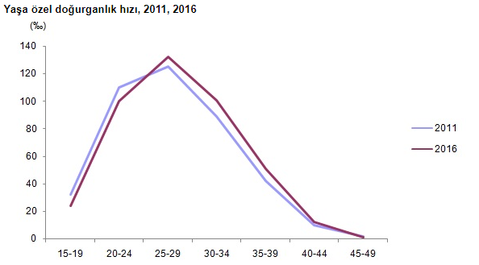
Yaşa özel doğurganlık hızı,
2011 ve 2016
Doğum sayısı (TÜİK 2018) : 1 248 847
KDH %o15,3 (TÜİK 2018) GDH ~%o70
TDH: 1,99 (TÜİK 2018)
Ergenlik doğum hızı (TÜİK 2018): %o19
http://www.tuik.gov.tr/PreHaberBultenleri.do?id=24647
(26.07.2017)

Slide 51
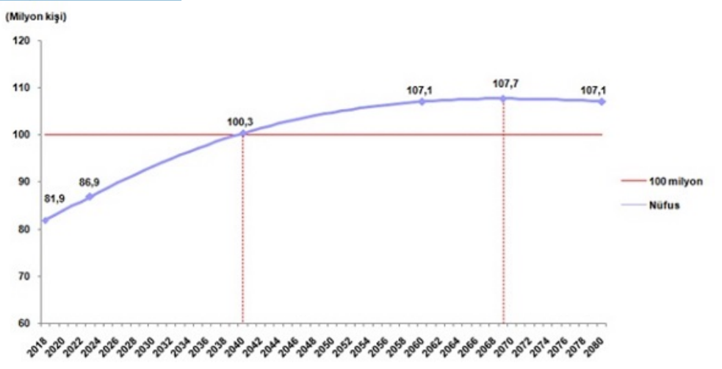
Türkiye Nüfus Kestirimi (TÜİK)

Slide 52
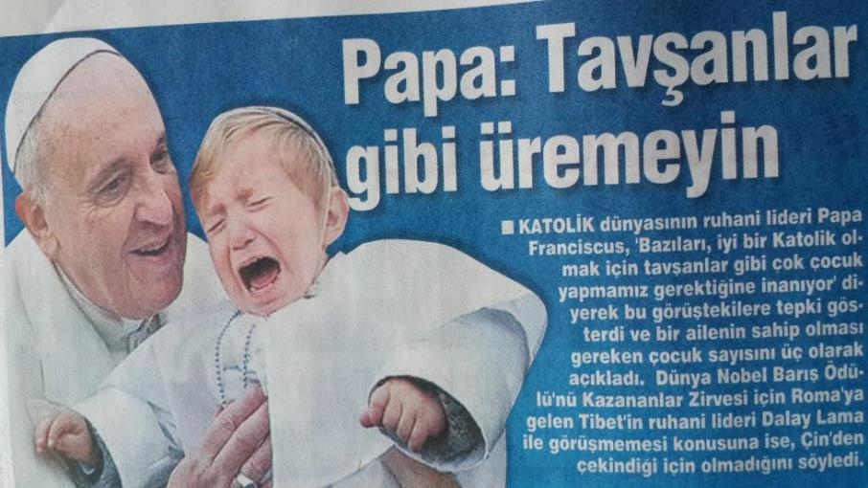
http://www.worldometers.info/world-population/
http://www.worldometers.info/world-population/turkey-population/

Slide 53
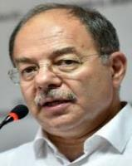
Dünya’da her 1 dakikada;
1 kadın ölüyor
380 kadın gebe kalıyor
190 kadın (gebelerin yarısı) planlanmamış veya istenmeyen gebelik yaşıyor,
110 kadında gebeliğe bağlı komplikasyon gelişiyor,
40 kadın sağlıksız düşük yapıyor.
T.C. Eski Sağlık Bakanı Prof. Recep Akdağ :
«Bakanlığımızın ‘doğum kontrolü’ şeklinde çağdışı kalmış bir uygulaması yoktur.» (!?!) http://bianet.org/bianet/toplum/182375-erdogan-in-ve-akp-nin-14-yillik-yasam-tarzina-mudahaleleri
Dini siyasete alet eden bu yaklaşım evrensel hukuka, insan haklarının temel ilkelerine, uymakla yükümlü olduğumuz uluslararası sözleşmelere, Anayasaya, Nüfus Planlaması Yasasına ve kamu vicdanına……. aykırıdır.

Slide 54
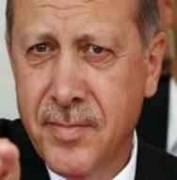
Çok ağır bir demagoji : “Kürtaj bir nevi Uludere’dir...”
CB Erdoğan, Türkiye Gençlik ve Eğitim Vakfı'nın
(TÜRGEV; oğlunun vakfı!) kuruluşunun 20. yıldönümü için
30.05.2016’da yaptığı konuşmada salondaki kadınlara ve kız çocuklarına “anne adayı” diye seslendi!
"Doğum kontrolüymüş, hiçbir Müslüman aile böyle bir anlayışın içerisinde olamaz.
Rabbim ne diyorsa, Sevgili Peygamberimiz ne diyorsa biz o yolda gideceğiz. Buna bakacağız. Bunun için de 1. derecede görev annelerin. Neslin asıl sahibi annedir. Anne olduğu için cennet annelerin ayaklarının altındadır, babalarının ayakları altında değil. Onun için annelerin ayaklarının altı öpülür, orada cennetin kokusu var, orada cennet var. Babanın değil.
Onun için ben, siz anne adaylarından hele hele yetişmiş, kaliteli anne adaylarından ayrıca bunu da bekliyoruz.» http://ahmetsaltik.net/2017/01/06/erdoganin-ve-akpnin-14-yillik-yasam-tarzina-mudahaleleri/
Dini siyasete alet eden bu yaklaşım evrensel hukuka, insan haklarının temel ilkelerine, uymakla yükümlü olduğumuz uluslararası sözleşmelere, Anayasaya, Nüfus Planlaması Yasası’na ve kamu vicdanına…… aykırıdır.

Slide 55
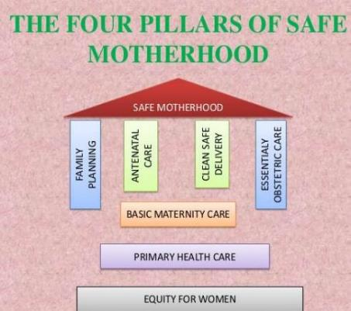
Bütün bu olumsuzluklar üzerine 1987’de DSÖ,
Anne ölümlerini azaltmak için “Güvenli Annelik Programı”nı başlattı. Bu Program ile hem anneler hem de bebekler hedeflenmektedir.
Bu hedef için
“Anne-Bebek Paketi” geliştirilmiştir. Bu Paket, anne ve çocuk sağlığında girişim (müdahale) ve eylemleri yönlendiren, rehberlik yapan teknik bir araçtır.

Slide 56
1000 kişilik varsayımsal bir toplulukta doğumlar, ölümler ve doğal nüfus artış hızı ilişkisi..
8 ÖLÜM
12 NÜFUS ARTIŞI
1000 NÜFUS
20 Canlı DOĞUM
1 yıllık sürede..
NAH 2018 sonunda Türkiye’de %1, 47; Dünyada %1,15 (UNFPA)..
Dünyadan %0,32 daha yüksek. 2018’de 1,2 milyon nüfus artışı oldu TR’de!
Dünyada ise her yıl 80 milyon dolayında artış. 11 Temmuz 2017 Dünya Nüfus Gününde küresel nüfus 7,5 milyarı aştı. Bu nüfusa, bu tüketim düzeyi ile
1,7 Dünya gerek; açıkçası gelecek kuşakların yaşam hakkını çalıyoruz!

Slide 57

Dünya Ekonomik Forumu’ndan Yeni Gösterge : Kapsayıcı Kalkınma İndeksi
Dünya Ekonomik Forumu’ndan önemli katkı, yeni geliştirilen
bir sosyal gösterge : Kapsayıcı Kalkınma Endeksi,
ulusal ekonomileri salt gayri safi yurtiçi hasıla (GSYH) göstergesi ile değil, 11 sosyal gösterge ile değerlendirmeyi amaçlıyor : Büyüme, kalkınma, kapsayıcılık, sürdürülebilirlik ve kuşaklar arası eşitlik ana başlıkları aracılığıyla ulusal gelir büyümesinin ötesinde daha gerçekçi ve anlamlı bir veri seti sunulmakta. Büyüme, ne pahasına?
(World Economic Forum,
https:// www.weforum.org/reports/theinclusive- development-index-2018 ve http://ahmetsaltik.net/2018/02/07/dunya-ekonomik-forumu-uyariyor/ 07.02.18)

Slide 58
Batı /Avrupa e m p e r y a l i z m i n i n
Afrika’yı bıraktığı perişan ötesi(!) durum..

Slide 59
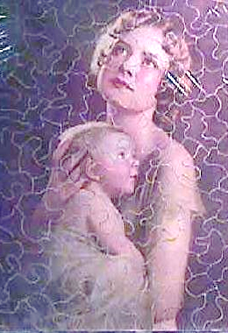
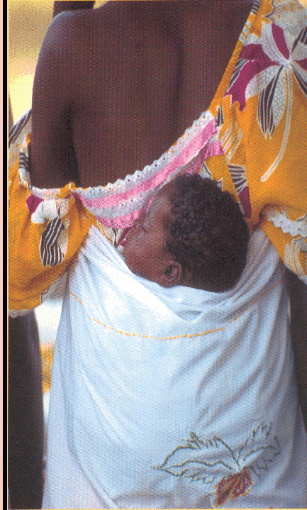
Küresel emperyalizmin fay hattı..

Slide 60
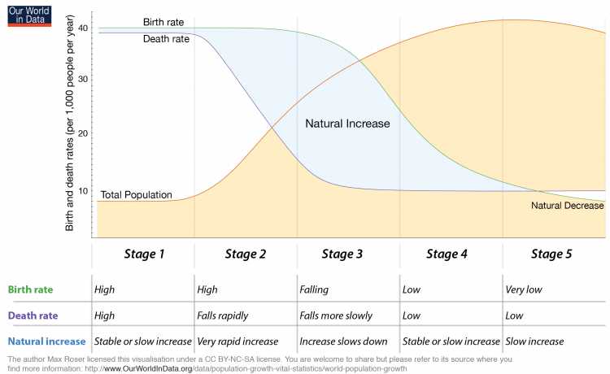
5 Demografik Dönüşüm Aşaması
The five stages of the demographic transition – Max Roser
http://ourworldindata.org/data/population-growth-vital-statistics/world-population-growth/
29.11.2013
www.ahmetsaltik.net
60

Slide 61
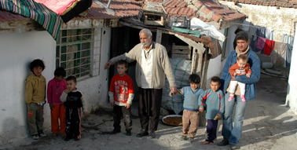
8 çocuklu ailelerden yalnızca biri..
Çıplak amaç : Toplumu kalabalık, niteliksiz bir “sürü” ye dönüştürmek !?
61

Slide 62
DÜNYA
TÜRKİYE
NÜFUS
1000
11
TOPRAK, SU
1000
6
ENERJİ
Prof. Dr. Ali Ercan’dan yararlanarak
1000
2
Dünya ticaretindeki pay
1000
7,5
29.11.2013
www.ahmetsaltik.net
62

Slide 63
NÜFUS POLİTİKALARIMIZ
1955’lerde isteyerek düşüğe bağlı anne ölümlerindeki ürküten artış dikkat çekti ve Pro-natalist olan
nüfus politikalarının değiştirilme çalışmaları başlatıldı. Prof. Nusret Fişek ve Dr. Zekai Tahir Burak öncülük ettiler..
1965; ilk Nüfus Planlaması Yasası (557 sayılı yasa)
yürürlük aldı..
Kontraseptif Yöntemler (cerrahi sterilizasyon dışında) serbestleşti.
İsteyerek düşük ve cerrahi sterilizasyona yalnızca zorunlu tıbbi nedenlerle izin verildi.

Slide 64
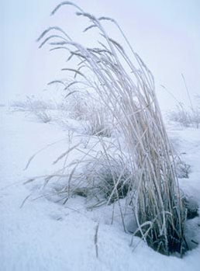
SONUÇTA;
  Etkin kontraseptif yöntem kullanımı arttı.
  Yasal olmamasına karşın
  “isteyerek düşük” hızı giderek arttı.
  İstemli / uyarılmış (induced, provocated)
  düşüklere bağlı anne ölümleri sürdü..
  557 Sayılı Yasa’nın gereksinime
  yanıt vermediği gerçeğinden kalkarak,
  değiştirilmesi çalışmaları başlatıldı.

Slide 65

1983 : İkinci
Nüfus Planlaması Yasası
(2827 sayılı Yasa)
    Kontraseptif Yöntemlerin
    daha yaygın kullanılmasını sağlamak için Ebe ve Hemşirelere yetki verilmesi.
    10 hafta dahil (70 gün) isteyerek düşüğe izin verilmesi : MR!
    İsteyerek düşük yaptırmada sertifikalı Pratisyen Hekimlere MR yöntemiyle
    (Karman aspirasyonu)
    yetki verilmesi
    Cerrahi sterilizasyonun serbest olması : Vazektomi, tüp bağlama
2827 sayılı yasa; KADIN SAĞLIĞINI KORUMAYI ve İYİLEŞTİRMEYİ HEDEFLEYEN KAPSAMLI-ÖZGÜRLÜKÇÜ
BİR YASA

Slide 66
KALABALIK NÜFUS MU,
NİTELİKLİ NÜFUS MU?
Çağımızda, ülke nüfusunun sayısal büyüklüğü, tek başına, o ülkenin gücünün yeterli göstergesi değildir. Gelişen teknoloji, nüfusun yapısının ve niteliğinin önemini öne çıkarmıştır. Nüfusun büyüklüğü ve özellikleri ekonominin sektörel yapısını ve büyüme oranını etkilemektedir.
Örn. kalabalık ordular küçül(tül)mekte, teknik yetenekleri artırılmaktadır.
Hollanda.. Konya kadar toprak, 16 m nüfus..
Ulusal geliri Türkiye’den çok! Niçin??
İsrail, 7.5 m nüfuslu.. Nükleer güç.
29.11.2013
www.ahmetsaltik.net
66

Slide 67
Nüfus politikaları, ekonomik, sosyal ve ekinsel (kültürel) kalkınmanın ayrılmaz parçasıdır. Temel amaç, insanların yaşam niteliğini artırmaktır.
Bu ancak, “sürdürülebilir yaşam” ile
(sustainable life) gerçekleştirilebilir.
Sürdürülebilir yaşamı olumsuz etkileyen en önemli etmen ise “hızlı nüfus artışı” dır! «Sürdürülebilir kalkınma» kavramı aldatıcıdır, kapitalizmin retorik bir tuzağıdır (takiyye!).
Bu yüzden geri dönüşümsüz doğa yıkımları olmuştur..
29.11.2013
www.ahmetsaltik.net
67

Slide 68
Gerçek büyüme hızı =
GSMH artışı - NAH !
Gelişmekte olan ülkelerde yüksek nüfus artış hızı, ulusal tasarrufu zorlaştırmaktadır.
Oysa bu ülkelerin kalkınabilmesi için altyapı, eğitim, sağlık alanlarına yatırımların artırılması gerekli.
Ayrıca, artan işgücüne istihdam olanağı yaratmak yeni yatırımlara bağlı :
1 kişiye iş = ~50 bin $ yatırım!
Her yıl artan 1,2 milyon nüfusa iş yaratmak için
60 milyar $ yatırım gerek. Türkiye bu güçten yoksun. İşsizlik çığ gibi büyüyor! Dünyada işsizlik ortalama %5 iken bizde 3 katı, gençlerde 5 katı! Niye!??
29.11.2013
www.ahmetsaltik.net
68

Slide 69
TÜRKİYE’nin GELİRİ NÜFUSA YETMİYOR!
2018 bütçe gideri 763 (599’u-%88 vergi!), gelir 697, Açık 66,
Faiz 71,6 (%26↑); yatırım 68,8; Sağlık Bak. 37,6; DİB 7,8
(151 bin pers.); SGK 133,5 (2016’da 108); Emn. + Jand. 40,1;
Merkezi Yönetimin borcu 2017 sonunda 871,6 milyar TL (%15↑)
2019 merkezi yönetim bütçesinden SGK’ya aktarılacak ödenek 185/961 milyar TL, bütçenin 5’te 1i!! SGK yoksulları (aylık geliri < 1/3 brüt asgari ücret 2558 /3= ~853 TL) 9+ milyon kişi prim = ek vergi öde(ye)miyor..
4+ milyon resmi işsiz, 31 m 0-25 yaş öğrenci,
4+ m göçmen, 1 m kaçak, 0.5 m asker..
Prim gelirleri yetersiz. Türkiye GSS’yi finanse edecek güçten yoksun. Çare; HER-KE-SE etkin - yaygın - sürekli - nitelikli kamusal koruyucu sağlık hizmeti sunmak ve anormal – akıl dışı – hiçbir gereği olmayan aşırı
nüfus artışını frenlemek!
2019 Bütçe Giderleri (Milyar TL) | 961
Faiz Giderleri | 117,3
Bütçe Gelirleri | 880,4
Vergi Gelirleri | 765,5
Bütçe Açığı | -80,6
Faiz Dışı Fazla (Borç ana parası ödeme) | 36,7

Slide 70
ACI G E R Ç E K L E R..
Dünyada yılda yaklaşık 600 000 kadın gebelik, doğum ya da loğusalık döneminde doğrudan veya dolaylı olarak doğurganlığa bağlı nedenlerle yaşamını yitirmektedir.
Bu rakan her 100 ölümden 1’idir!
Dünyada her yıl
yaklaşık 20 milyon kadın,
doğurganlıkla ilgili olaylar sonucu
süregen hasta ya da
engelli kalmaktadır. .

Slide 71
Dünyada Her Gün
1 Dakikada
Gebeliğe bağlı nedenlerle
1 Kadın
ÖL-dürül-MEKTEDİR !!!!

Slide 72
World population characteristics
Overall rank | Country | Overall life expectancy
1 | Japan | 83
1 | Switzerland | 83
1 | San Marino | 83
4 | France | 82
4 | Andorra | 82
4 | Spain | 82
4 | Monaco | 82
4 | Luxembourg | 82
4 | Italy | 82
4 | Singapore | 82
4 | Australia | 82
4 | Israel | 82
4 | Sweden | 82
4 | Canada | 82
4 | Iceland | 82
4 | Qatar | 82
 | Country Swaziland Angola Zambia Lesotho Mozambique Sierra Leone Liberia Djibouti Malawi Central African Republic | Life expectancy at birth (years) 31.9 38.2 38.63 40.4 41.18 41.24 41.8 43.37 43.82 44.5

Slide 73
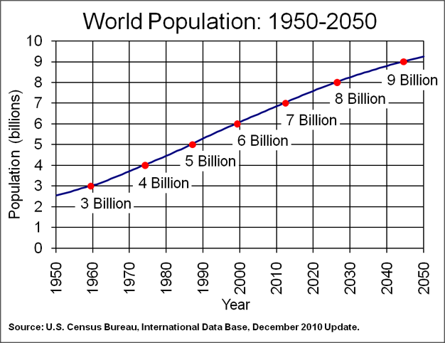
100 Yılda Dünyada Nüfus Artışı
Notes:
* 1 billion in 1804 * 2 billion in 1927 (123 years later) * 3 billion in 1960 (33 years later)
* 4 billion in 1974 (14 years later) * 5 billion in 1987 (13 years later) * 6 billion in 1999 (12 years later)
The addition of 80 million people each year to an already overcrowded globe is
exacerbating the problems of pollution, desertification, underemployment, epidemics, and famine.

Slide 74
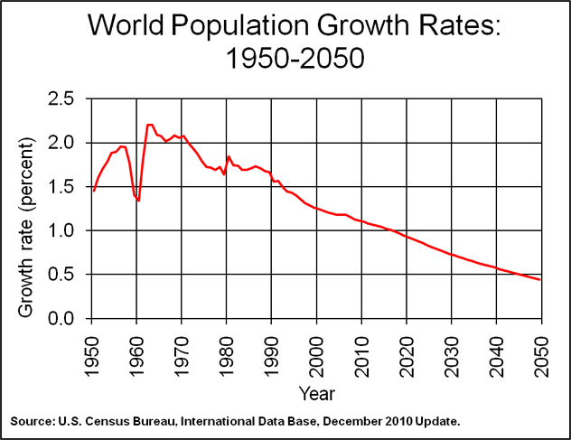
100 Yılda Dünya Nüfus Artış Hızı
Notes:
* 1 billion in 1804 * 2 billion in 1927 (123 years later) * 3 billion in 1960 (33 years later)
* 4 billion in 1974 (14 years later) * 5 billion in 1987 (13 years later) * 6 billion in 1999 (12 years later)
The addition of 80 million people each year to an already overcrowded globe is
exacerbating the problems of pollution, desertification, underemployment, epidemics, and famine.

Slide 75
Hızlı Nüfus Artışının
Ülkemiz İçin Önemi - 1
Ülkemiz çok fazla sanayileşmemiş olmasına ve emek yoğun sektörlerin ağırlığına karşın, hızla artan nüfus için iş olanakları
(istihdam kapasitesi) yaratamamaktadır; aşırı ve gereksiz nüfusla işsizlik artmaktadır!
Her yıl 1 milyona yakın çoğalan yeni nüfusa sağlık, eğitim, barınma, beslenme... ve iş olanakları yeterince üretilememektedir.
Genç işsizlik %20+!
(http://ahmetsaltik.net/2012/08/16/issizlik-verileri-tuik-ve-caglayanin-tehlikeli-illuzyonu/, 16.8.12)

Slide 76
Hızlı Nüfus Artışının
Ülkemiz İçin Önemi - 2
Hızlı ve gereksiz nüfus artışı, kalkınma hızını düşürmektedir; dolayısıyla ülkenin gönenci, geliri, özlenen düzeyde yükselmemektetedir.
Net büyüme hızı, ulusal gelirdeki büyümeden nüfus artış hızı düşülerek bulunur.
Hızlı ve gereksiz nüfus artışı, ülkenin ve dünyanın doğal kaynakları ve ekolojisi üzerinde ciddi bir baskı oluşmaktadır.

Slide 77
Hızlı Nüfus Artışının
Ülkemiz İçin Önemi -3
Özetlenen bu ciddi gerekçelerle, ülkenin ve dünyanın geleceği bakımından stratejik tehlikeler oluşturan hızlı ve gereksiz nüfus artışının
«uygun» düzeylere çekilmesi gerekir.
Kaldı ki Türkiye, artık kendine yetecek buğdayı üretebilen dünyadaki 7 ülkeden biri değil 1980’lerin sonlarından bu yana; ithal ediyoruz!

Slide 78
Hızlı Nüfus Artışının
Ülkemiz İçin Önemi -4
Uzun yıllar "Türkiye 200 milyon insanı besler" veya "Türkiye bir su cennetidir" biçimindeki palavralarla uyutulduk.
Bu propagandalardan amaç, ülkenin sömürülmesi sürecinde halkın uyanmasını engellemekti..
"Nasıl olsa bizde her şey çok, biz zenginiz, biraz gitse de bir şey olmaz.." düşüncesiyle rehavete kapılan halkın duyarlığını azaltmak ve bu yolla kaynakların elden çıkışına karşı tepki düzeyini düşürmek isteyen emperyalizmin planları çok başarılı oldu....
(Prof. D. A. Ercan, 27.02.09, e-ileti), daercan@hotmail.com)

Slide 79
Hızlı Nüfus Artışının
Ülkemiz İçin Önemi -6
...emperyalizmin planları çok başarılı oldu..
Nitekim hâlâ bu talan sürüyor, yaşam kaynakları teker teker elinden alınan bir ülkenin utanç verici umursamazlıkta olan tepkisiz yığınları arasında yaşıyoruz.. Kendi suyumuzu metreküpü 200 $ ödeyerek içerken, yabancılara metreküpü
10 Sent'ten peş keş çekilmesine rıza gösteriyoruz..
(Prof. D. A. Ercan, 27.02.09, e-ileti), daercan@hotmail.com)

Slide 80
AP Hizmetlerinde kadına
yönelik 3 önemli adım...
Libenstein Kuramı’na göre :
Her yeni çocuğun aileye
marjinal maloluşunun artırılması..
Kadının toplumsal statüsünün güçlendirilmesi..
Aile Planlamasında etkin girişimlerdir.

Slide 81
Nüfus Politikaları
Uzun Erimde Sonuç Verir..
Unutmamak gerekir ki;
Gerek pro-natalist, gerekse anti-natalist
nüfus politikaları hemen sonuç vermez.
Beklenen sonuçlar ancak uzun yıllar sonra
elde edilebilmektedir. Bu bakımdan,
izlenecek politikaların uzun, en azından
orta erimde (vadede) meyvelerini verebileceği
akıldan çıkarılmamalıdır.

Slide 82
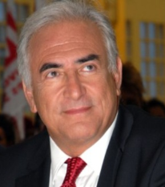
IMF Başkanı’ndan uyarı :
Yitik kuşaklar…
Gelecek 10 yılda 400 milyon
genç insanın küresel istihdam piyasasına katılacağını, bunun hükümetler için ürkütücü bir sorun olduğunu belirten Strauss-Kahn, sosyal koşullar içinde yaşamını sürdürecek, genç »yitik kuşak» gerçeğiyle işsizlik ve kötü karşı karşıya olunduğunu söyledi. (AA, 1.2.11)
IMF Başkanı
Strauss-Kahn

Slide 83

Soralım; sağlık düzeyimiz
neden çok olumsuz ve devasa
sağlık giderimiz ile uyumlu mu??
80 milyar $/yıla varan dev sağlık
harcaması nereye/kime gidiyor?
Toplam sağlık giderinin %30’u ilaç!
Bu oran ABD’de %11, AB’de %17.
İlaçta net dışalımcı (ithalatçı)
olmamıza karşın niçin böyle?
Hindistan, Pakistan, Bangladeş,
Endonezya çooook kalabalık dev
ülkeler. Dünyadaki etkinlikleri??
57 İslam ülkesinin tümü Almanya
kadar dışsatım yapamıyor. Niye??
"Kadın başına 1 çocuk" politikasıyla Nüfus ~ 45 yılda yarıya iner; ekonomik ve sosyal sorunların çözümü çok kolaylaşır." Prof. Dr. Ali Ercan

Slide 84
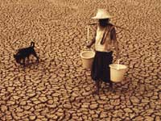
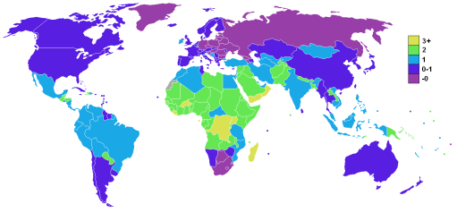
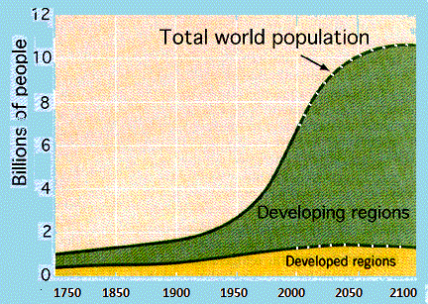
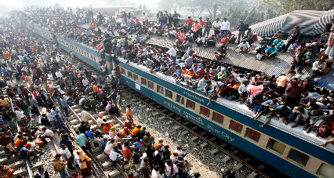
Dünya çoğalıyor ve yaşlanıyor!
Her aile mutlaka
1 çocukta kalmalı!
An overcrowded train leaves Dhaka
Notes:
Dünya nüfusuna her gün 200 000 yeni insan katılıyor.. Her yıl bir Türkiye nüfusu (yaklaşık 75 milyon) Dünya nüfusuna ekleniyor!

Slide 85
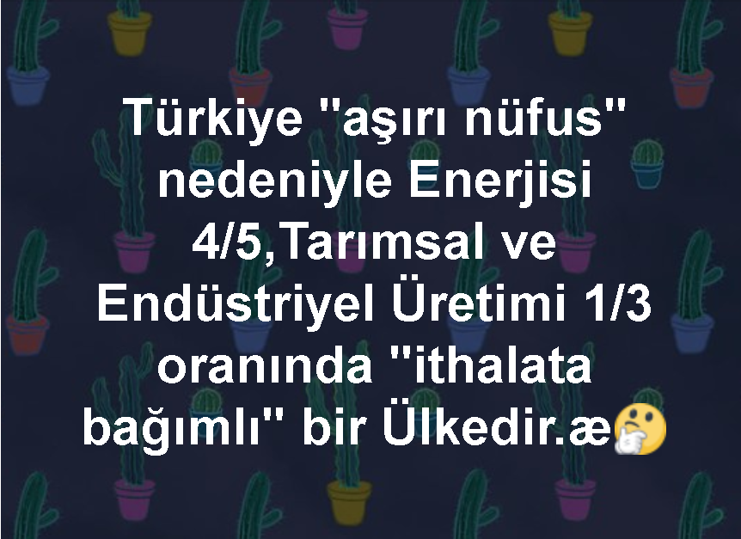
Prof. Dr. D. Ali ERCAN, 27.9.18, https://www.facebook.com/ali.ercan.982

Slide 86
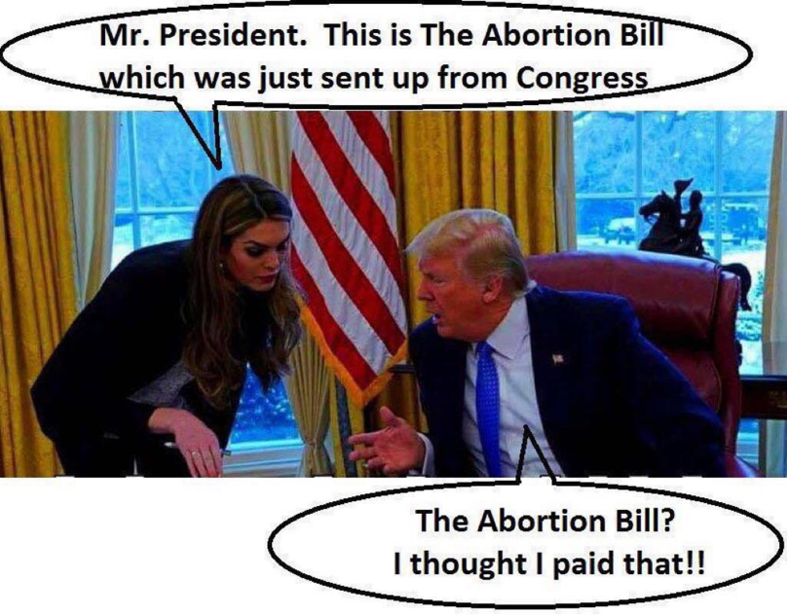
Bereket, kürataja
cinayet demiyor..

Slide 87
Ders bitmiştir, ilginiz için teşekkür ederiz..
Soru ve katkılarınız ??
»Her aileye 1 çocuk !»
Yoksa Dünya tükenecek!
Aile planlaması günümüzde zorunludur.
UNFPA’nın 2017 ev 2018’de temel teması :
AİLE PLANLAMASI BİR
TEMEL İNSAN HAKKIDIR..

Slide 88
DEMOGRAFİK FIRSAT PENCERESİ
Türkiye nüfus henüz çok gençtir, ortanca yaş 31,5; 65+ nüfus %8,5’tir (2018 sonu). Yaşlı toplumlarda bu son oran ülkemizin 3 katını aşkındır.
Halen Türkiye nüfusunun 1/4’ü 0-18 yaş çocuktur, bu veri SGK açıklarının
önemli nedenlerindendir. Nüfus artış hızı %1,47; Toplam Doğurganlık Hızı 2,1 iken (2018 sonu)… Türkiye DEMOGRAFİK FIRSAT PENCERESİ içindedir
ve önümüzdeki 35-40 yılda «yaşlı» bir nüfus olmayacaktır.
Bu kritik dönemi 35-40 yıl akıllıca kullanarak, nüfusunu hızla artırmak yerine,
artış hızını %1’in altına çekerek sağlıklı ve eğitimli bir toplumu hedeflemelidir. Tersini yaparsa, asla geri kalmışlıktan - yoksulluktan - yükselecek işsizlikten kurtulamayacaktır. Bir yandan doğal olarak artacak 65+ yaş nüfus, bir yandan anormal fazla çocuk nüfus baskısı arasında kalarak SANDVİÇ toplum olacaktır.

Slide 89
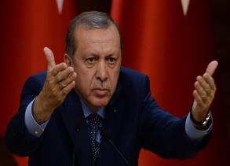
RIZIK
AKP’li Cumhurbaşkanı R.T. Erdoğan,
7. Aile Şurası’nda doğum kontrolüne karşı;
“Şunu unutmayalım; her doğan rızkıyla doğar,
rızkıyla gelir.” dedi. Büyüyünce; okumayanların
1/5’nin, üniversiteyi bitirenlerin 1/3’nün rızkı kesilir…
GERÇEK
R.T. Erdoğan, 1 Mayıs konuşmasında;
“Şayet ülkede bir kesim çok zenginleşirken diğer kesimler
yerinde sayıyor veya fakirleşiyorsa orada adalet yok demektir.
Adaletin olmadığı bir yerde de zulüm vardır.
Zulüm ise bizim inancımızda küfre eşdeğerdir.” dedi.
17 yıldır yönettiği ülkenin gerçeğini ne güzel dile getirdi…
http://ahmetsaltik.net/2019/05/08/carsamba-igneleri-8-mayis-2019/

Slide 90

Teşekkür ederim..
Dileyelim; Türkiye’miz
akılcı politikalar izleyerek
“Demografik
Fırsat Penceresi” ni
gereğince değerlendirsin..
Kalabalık, niteliksiz
bir “k i t l e” ye
tehlikeli dönüşümü
hızla durdursun..
Prof. Dr. Ahmet SALTIK
MD, MSc, BSc,
Ankara Üniv. Tıp Fak.
www.ahmetsaltik.net

